Slide 1

苏教版四年级语文下册第七单元
黄河的主人

Slide 2
学习目标
1.正确读写和理解下列词语：湍急、浏览、万马奔腾、浊浪排空、惊涛骇浪、如履平地、胆战心惊、谈笑风生。
2.正确、流利、有感情地朗读课文；明白只要沉着勇敢，就能战胜艰难险阻的道理，激发同学们勇于挑战生活、学习上的困难，成为生活和学习上的主人。

Slide 3

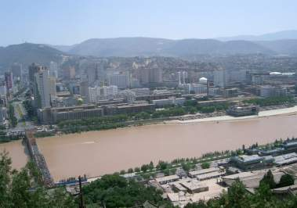
黄河是我们的母亲河。是她，孕育了中华民族灿烂的文化。今天，让我们再一次走近母亲河，去目睹她的雄姿吧！

Slide 4
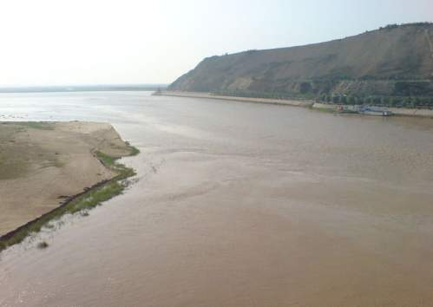
黄河

Slide 5
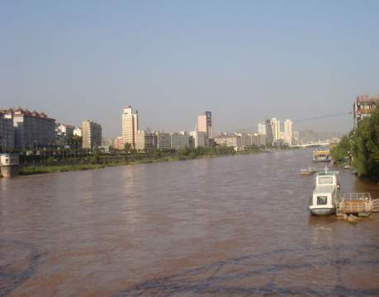
黄河

Slide 6
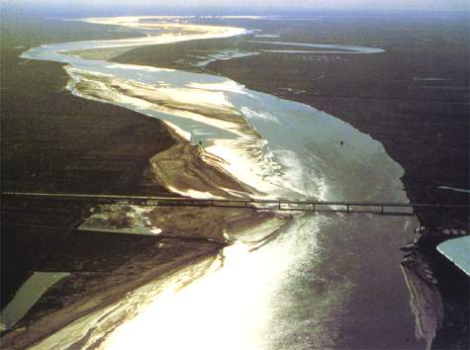
黄河

Slide 7


朗读课文，说说课文讲了谁是黄河的主人？为什么？

Slide 8

读一读
艄公 竹篙 沉着 激流 胆战心惊
筏子 赞颂 尝试险恶 提心吊胆
浊浪排空 波浪滔滔 惊涛骇浪 如履平地
湍急 浏览 万马奔腾 谈笑风生

Slide 9
你是怎样理解“万马奔腾、浊浪排空、胆战心惊”等词语?从中你体会到了什么？

Slide 10


探讨
再读课文
1.课文怎样写黄河的气势的？我们应该怎样朗读？

Slide 11
2.为什么说艄公是黄河的主人？哪些地方可以表现出艄公的勇敢智慧、镇静机敏？
神态：专心致志、小心、大胆；
动作：撑、注视、破浪前行。

Slide 12
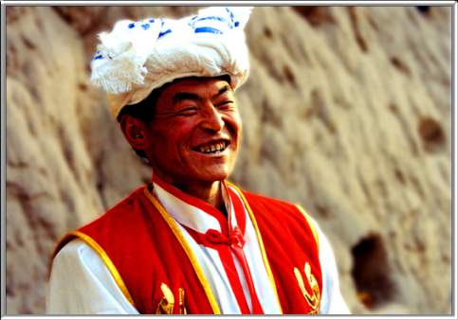
3.有感情地朗读课文。

Slide 13

在人与外界的各种挑战中，除了课文中介绍的羊皮筏子上的艄公以外，还有很多主人，杨利伟知道吗？我们可以把他称为——太空的主人！宇宙的主人！

Slide 14
只要同学们像艄公一样，撑起人生自信的竹篙，扬起希望的风帆，不畏艰险，努力拼搏，我们就一定能成为学习的主人、生活的主人、事业的主人！

